Slide 1
ΚΕΦΑΛΑΙΟ 4
Μάθημα 1ο

Slide 2
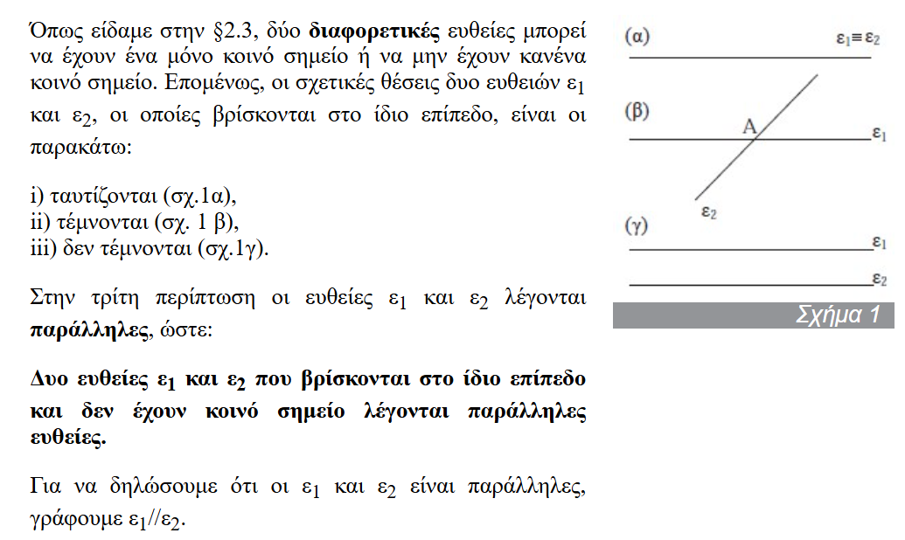

Slide 3
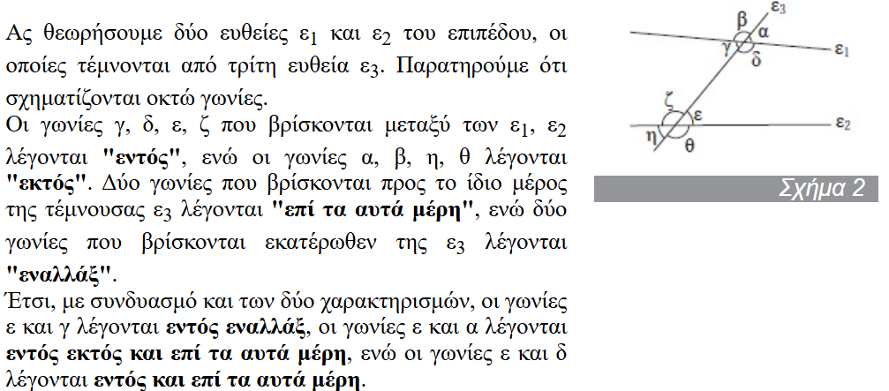

Slide 4




Slide 5

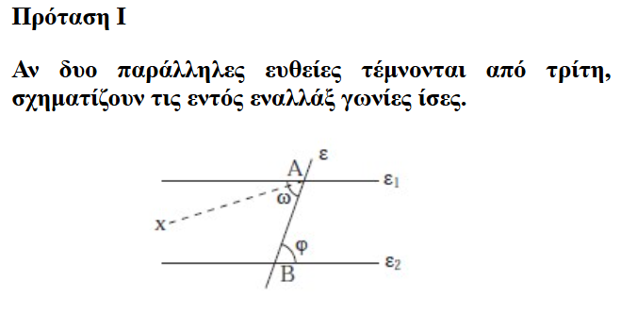
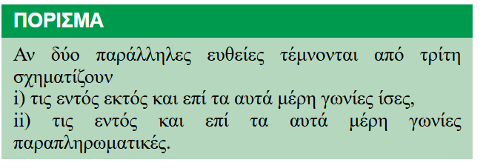

Slide 6
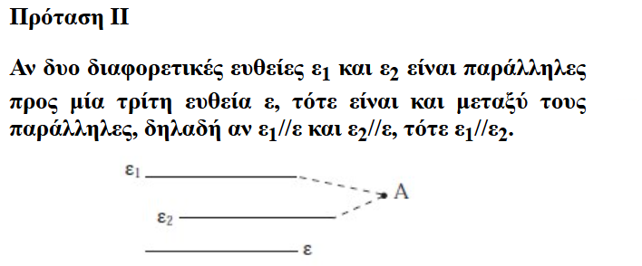


Slide 7


ΜΙΚΡΟΠΕΙΡΑΜΑ

Slide 8
